Slide 1
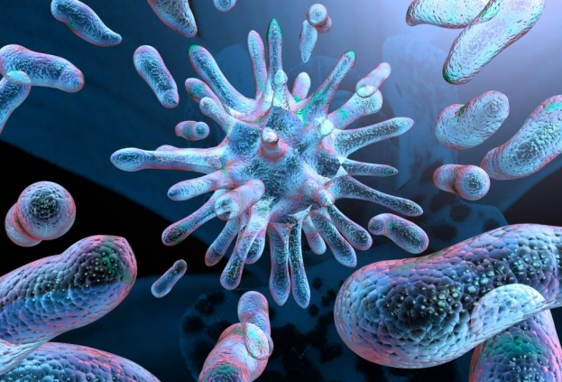
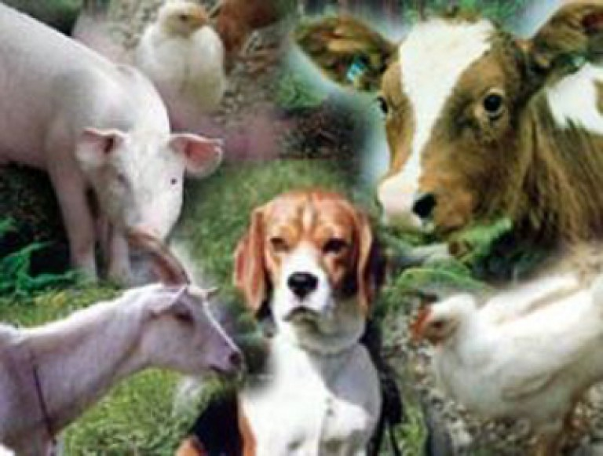
Иммунитет животных

Slide 2
Иммунитет – это защитная система в организме млекопитающих, которая работает для уничтожения всех вирусов, бактерий и других агентов, которые попадают из окружающего мира. Если иммунная система животных работает правильно, то она вырабатывает специальные антитела, которые могут уничтожить такие компоненты, как антигены, содержащиеся только в вирусах и посторонних бактериях.
Антитела вырабатываются в крови благодаря кровотоку, распределяются по всему телу. Когда на своем пути они встречают вирусы, они их уничтожают. Когда болезнь полностью выведена из организма, выработка антител уменьшается, но в крови они все равно остаются, в результате чего болезнь не может вернуться вновь.

Slide 3
Виды иммунитета

Slide 5
Врожденный иммунитет
Врожденный (видовой, наследственный, генетический) иммунитет — это невосприимчивость к инфекционным агентам, детерминированная в геноме и проявляемая количеством и порядком расположения ганглиозидов определенного типа на поверхности мембран клеток. Этот вид иммунитета свойственен животным определенного вида к определенному возбудителю инфекции и передается из поколения в поколение. Например, лошади не болеют ящуром, крупный рогатый скот — сапом, собаки — чумой свиней, животные — сифилисом и т. д. В основе механизмов врожденного иммунитета к определенным возбудителям лежат отсутствие в клетках организма рецепторов и субстратов, необходимых для адгезии и размножения возбудителя, наличие веществ, блокирующих размножение патогенных микробов. Последние не могут размножаться в организме, и заболевание не возникает. Например, Brucclla abortus будет размножаться в плаценте только тех видов животных, которые содержат углевод эритритол.
Важно отметить, что естественная невосприимчивость является не только видовым признаком, среди восприимчивых к определенным микробам видов существуют породы, популяции и линии, животных, отличающиеся высокой устойчивостью к данному возбудителю

Slide 7
Приобретенный иммунитет
Естественно приобретенный пассивный иммунитет — иммунитет новорожденных, приобретенный ими за счет поступления плоду от матери антител через плаценту (трансплацентарный) либо уже после рождения через кишечник с молозивом (колостральньш, или молозивный). У птиц (например, кур) материнские антитела передаются с лецитиновой фракцией желтка (трансовариальный). Важно отметить, что насыщение кровотока иммунными фракциями новорожденных жвачных, лошадей, свиней происходит в основном колостральным путем. В этой связи различают естественно и искусственно вызванный колостральный иммунитет. В первом случае иммунитет обусловлен антителами, естественно выработанными в организме матери под воздействием различных антигенов окружающей среды. Во втором случае путем направленной иммунизации организма матери определенными антигенами вырабатываются специфические антитела против определенного возбудителя болезни.
Естественно приобретенный активный иммунитет может сохраняться 1—2 года, но в некоторых случаях — пожизненно (например, у собак, переболевших чумой, у овец, переболевших оспой). Естественно приобретенный пассивный иммунитет обеспечивает состояние невосприимчивости от нескольких недель до нескольких месяцев.

Slide 8
Приобретенный иммунитет
Искусственно приобретенный иммунитет также подразделяют на активный и пассивный. Активный (поствакцинальный) возникает в результате иммунизации животных вакцинами. Вакцинный иммунитет развивается через 7—14 дней и сохраняется от нескольких месяцев до одного года и более. Пассивный иммунитет создается при введении в организм иммунной сыворотки, содержащей специфические антитела против определенного возбудителя болезни. Пассивный иммунитет можно создать и при введении сывороток крови животных-реконвалесцентов (переболевших данной болезнью), например при ящуре. Пассивный иммунитет, как правило, не превышает 15 дней.

Slide 9
Иммунитет также принято классифицировать по направленности действия защитных механизмов организма на микроорганизмы или их продукты. Различают антибактериальный иммунитет, когда защитные механизмы направлены против патогенного микроба, в результате предотвращается размножение и распространение в нем микроба.
Противовирусный иммунитет обусловливается выработкой организмом противовирусных антител и механизмами клеточной защиты.
Антитоксический иммунитет, при образовании которого бактерии не разрушаются, но вырабатываются антитела, эффективно нейтрализующие токсины в организме больного животного.
Иммунитет при протозойных и гельминтозных заболеваниях направлен на обезвреживание и уничтожение возбудителей болезней.

Slide 10
Работа иммунной системы

Slide 11
Механизм действия иммунитета
В зависимости от механизмов зашиты организма различают также гуморальный и клеточный иммунитет. Гуморальный иммунитет обусловливается выработкой в зараженном организме специфических антител, клеточный иммунитет — за счет образования специфически реагирующих с возбудителем (антигеном) Т-лимфоцитов.

Slide 12
Причины снижения иммунитета
Иммунная система животных очень резко реагирует на окружающий мир. Как ни странно, у собак и кошек, бывает депрессия и именно она очень сильно подрывает здоровье животному.
В зимний период года, снижение иммунитета может происходить из-за кислородного голодания, что происходит вследствие уменьшения количества прогулок.
В любое время года, иммунная система животных слишком сильно реагирует на перепады температур. Резкий мороз или сильный зной, сухость или сырость воздуха, все это не позволяет иммунной системе бороться с вредоносными бактериями.
Неправильный рацион питания. Иногда животному необходимо менять рацион, добавляя и убирая из него некоторые компоненты. Часто организму собаки или кошки чего-то не хватает, особенно если ему не позволяют кушать на улице траву.
Проблемы с кишечником практически полностью убивают иммунитет, и восстанавливать его приходится долгий период времени.
Отсутствие частых прогулок, активного образа жизни также влияет на здоровье питомцев. Ведь по своей природе она постоянно должна быть в движении, иначе потом животное начинает постоянно болеть.
Лечение животных с помощью медикаментозных препаратов также влияет на собак и кошек. Особенно если их давать не по предписанию врача, а по собственному мнению, которое возникает из-за прочитанной статьи в журнале или совета друзей.

Slide 13
Насколько страшно понижение иммунитета у животных?
Иммунная система животных влияет на их здоровье в целом. И если ее вовремя не повысить, проблемы могут быть ужасающими. Особенно сильно страдает дыхательная система животных, они могут задыхаться, могут часто болеть простудными заболеваниями. На втором месте находятся заболевания опорно-двигательной системы. Как минимум, животные могут падать на задние лапы, о максимуме даже не хочется говорить. На третьем месте находятся различные заболевания, которые собака подхватывает неизвестно откуда.
На самом деле, это очень страшно
и опасно, ведь может даже
развиваться рак, который
поражает организм не только
людей, но и кошек, а также собак.

Slide 14
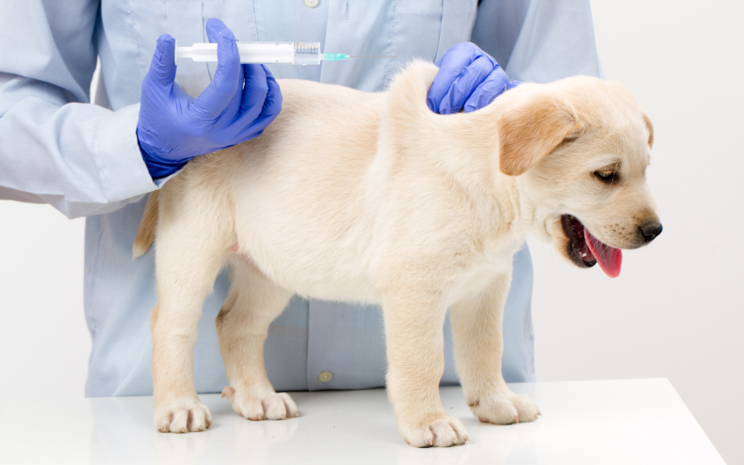
Советы по укреплению иммунной системы животного
Ежеминутно организм животного атакуют полчища вирусов, простейших, бактерий, паразитов, грибков. Полностью исключить риски невозможно, а вот снизить вероятность развития того или иного недуга довольно просто – нужно лишь укрепить естественную защиту. Как повысить иммунитет у животного, чтобы любимица радовала семью крепким здоровьем и долголетием?
В первую очередь стоит запомнить простое правило: то, что губит человеческий иммунитет, негативно сказывается и на иммунитете животных. Стрессы, плохая экология, табачный дым, жирная пища, низкая активность – у иммунитета много врагов, но с ними можно и нужно бороться.
1. ВАКЦИНАЦИЯ – наше все. Многие владельцы опасаются явной провокации иммунитета, и совершенно напрасно – здоровый питомец только выигрывает, «запасаясь» антителами к наиболее распространенным вирусам. О пользе прививок можно говорить очень долго, но важно одно: когда речь заходит о вирусах, эффективное повышение иммунитета у животных без вакцинации невозможно. И хотя привитое животное в редких случаях тоже может заболеть, например, чумкой, она перенесет недуг легче и выздоровеет быстрее, чем не привитый питомец.

Slide 15
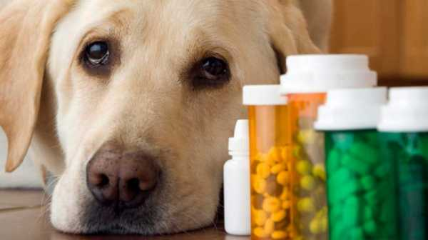
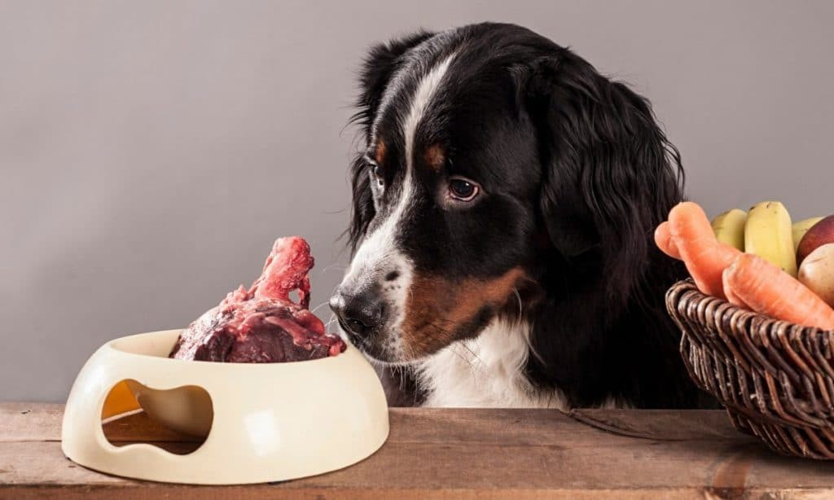
Советы по укреплению иммунной системы животного
2. ПИТАНИЕ – качественное и полноценное. Углеводы, жиры, белки, микроэлементы и витамины для иммунитета кошек и собак – это строительный материал и энергия, без которой защитные агенты просто не могут существовать. Если это готовый рацион, то только корма класса «супер-премиум», подходящие по возрасту, степени активности и другим индивидуальным особенностям питомца. Если владелец отдает предпочтение натуральным продуктам, желательно разработать меню совместно с ветеринаром-диетологом.
3. БОРЬБА С ПАРАЗИТАМИ – кровососущие насекомые и внутренние паразиты вынуждают иммунитет бросать все силы на борьбу с последствиями инвазии: микротравмы, бактерии, продукты жизнедеятельности и т.д. Бессмысленно думать, как поднять иммунитет животному, если питомцу докучают блохи или его кишечник забит гельминтами – все усилия будут напрасны.

Slide 16
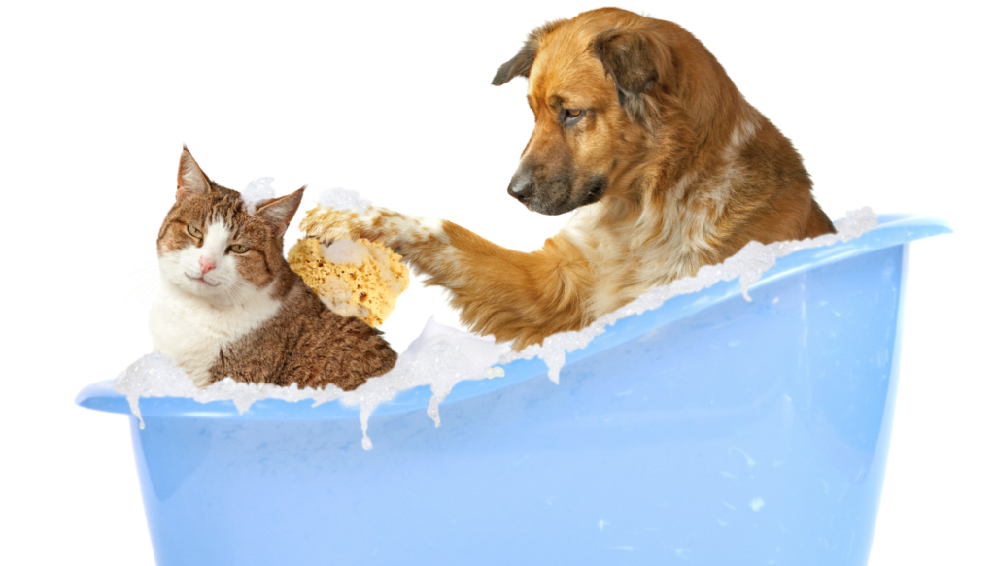
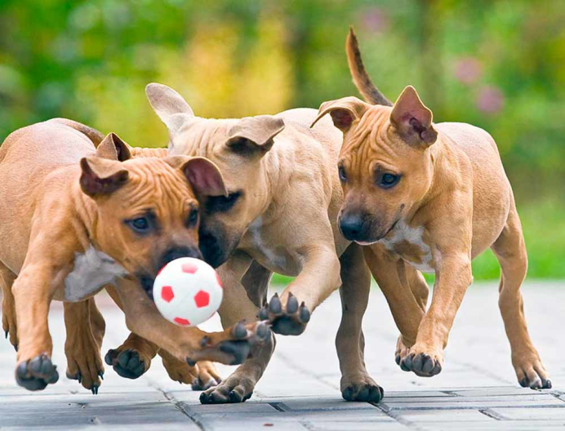
Советы по укреплению иммунной системы животного
4. ГИГИЕНИЧЕСКИЕ ПРОЦЕДУРЫ – неотъемлемая часть борьбы за иммунитет. Грязная шерсть, текущие глазки, обилие серы в ушках – идеальная среда для жизнедеятельности грибков и бактерий. Не ленитесь ухаживать за питомцем, поддерживать кожу и шерсть в идеальном состоянии, следить за чистотой слизистых, за состоянием зубов и коготков.
5. АКТИВНЫЕ ИГРЫ благотворно влияют на общее состояние, а потому кошка или собака не должна превращаться в украшение интерьера. Слабое сердце, дряблые мышцы, отеки, больные суставы, ожирение, системные заболевания – последствия жизни в качестве «диванной подушки» неизбежно ухудшают иммунитет животного. Низкий иммунитет – частые болезненные состояния, приводящие к хроническим недугам. Это бег по замкнутому кругу, вырваться из
которого просто –
предоставьте
любимице
возможность
быть активной!

